Slide 1
Фон Нейман и Гарвардская архитектура

Slide 2
Существует два типа цифровых компьютерных архитектур, которые описывают функциональность и реализацию компьютерных систем. Одна из них - архитектура фон Неймана, разработанная известным физиком и математиком Джоном Фон Нейманом в конце 1940-х годов, а другая - гарвардской архитектурой, основанной на оригинальном ретрансляционном компьютере Гарварда Марка I, который использовал отдельные системы памяти для хранить данные и инструкции.
Оригинальная архитектура Гарварда использовалась для хранения инструкций на перфоленте и данных в электромеханических счетчиках. Архитектура Von Neumann является основой современных вычислений и ее проще реализовать.

Slide 3
Что такое архитектура фон Неймана?
Это теоретический дизайн, основанный на концепции компьютеров с хранимой программой, где данные программы и данные инструкций хранятся в одной и той же памяти.
Архитектура была спроектирована известным математиком и физиком Джоном Фон Нейманом в 1945 году. До тех пор, пока концепция компьютерного дизайна фон Неймана не была разработана, компьютерные машины были разработаны для одной заданной цели, которая не имела бы сложности из-за ручной перемотки схемы.
Идея архитектуры Von Neumann заключается в возможности хранить инструкции в памяти вместе с данными, на которых действуют инструкции. Короче говоря, архитектура фон Неймана относится к общей структуре, которой должны следовать аппаратные средства, программирование и данные компьютера.

Slide 4
Архитектура Von Neumann состоит из трех различных компонентов: центрального процессора (CPU), блока памяти и интерфейсов ввода / вывода (I / O). ЦП является сердцем компьютерной системы, состоящей из трех основных компонентов: Арифметического и Логического блока (ALU), блока управления (CU) и регистров.
ALU отвечает за выполнение всех арифметических и логических операций с данными, тогда как блок управления определяет порядок потока команд, которые должны выполняться в программах, путем выдачи управляющих сигналов на оборудование.
Регистры - это, в основном, временные хранилища, в которых хранятся адреса инструкций, которые необходимо выполнить. Блок памяти состоит из ОЗУ, который является основной памятью, используемой для хранения данных программы и инструкций. Интерфейсы ввода / вывода позволяют пользователям общаться с внешним миром, например с устройствами хранения.

Slide 5
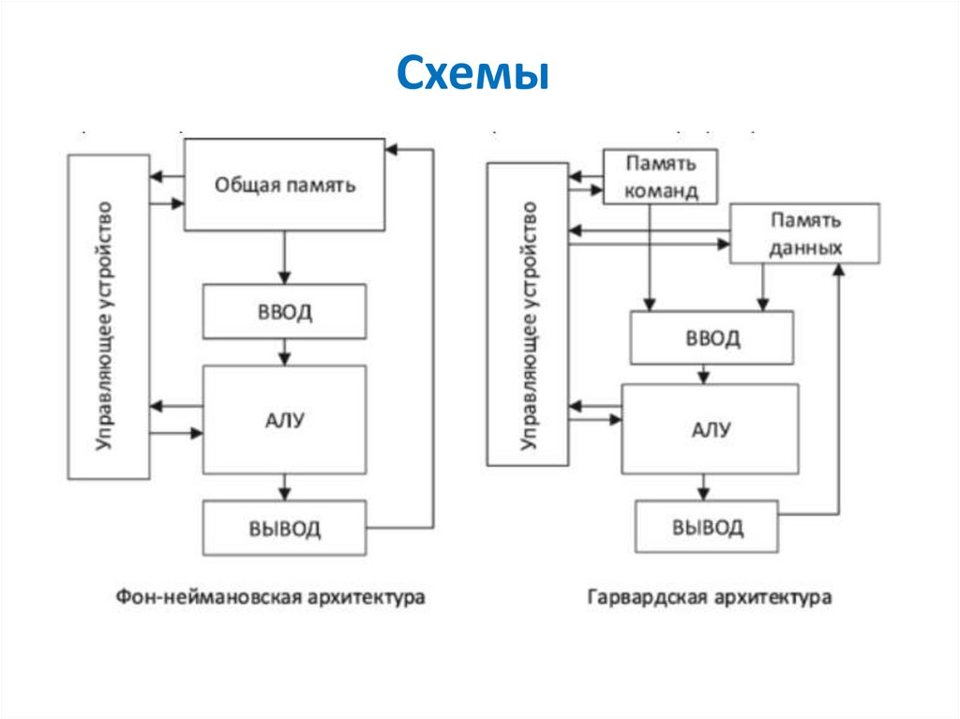

Slide 6
Что такое Гарвардская архитектура?
Это компьютерная архитектура с физически раздельными хранилищами и сигнальными путями для программных данных и инструкций. В отличие от архитектуры фон Неймана, в которой используется одна шина для извлечения команд из памяти и передачи данных с одной части компьютера на другую, архитектура Гарварда имеет отдельное пространство памяти для данных и команд.
Обе концепции подобны, за исключением того, как они получают доступ к воспоминаниям. Идея архитектуры Гарварда состоит в том, чтобы разделить память на две части - одну для данных и другую для программ. Термины были основаны на оригинальном ретрансляционном компьютере Гарварда Марк I, который использовал систему, которая позволяла одновременно выполнять как передачу данных, так и передачу и выбор команд.
Реальные компьютерные проекты на самом деле основаны на модифицированной архитектуре Гарварда и обычно используются в микроконтроллерах и DSP (Digital Signal Processing).

Slide 8
Разница между Фон Нейманом и Гарвардской архитектурой
Основы фон Неймана и Гарвардской архитектуры
Архитектура фон Неймана - теоретический компьютерный дизайн, основанный на концепции хранимой программы, где программы и данные хранятся в одной и той же памяти. Концепция была разработана математиком Джоном Фон Нейманом в 1945 году и которая в настоящее время служит основой почти всех современных компьютеров. Архитектура Гарварда была основана на оригинальной компьютерной модели на базе ретрансляции Гарварда Марка I, в которой использовались отдельные шины для данных и инструкций.

Slide 9
Система памяти фон Неймана и Гарвардской архитектуры
Архитектура Von Neumann имеет только одну шину, которая используется как для извлечения команд, так и для передачи данных, и операции должны быть запланированы, потому что они не могут быть выполнены одновременно. С другой стороны, архитектура Гарварда имеет отдельное пространство памяти для инструкций и данных, которые физически разделяют сигналы и память для памяти кода и данных, что, в свою очередь, позволяет одновременно обращаться к каждой из систем памяти.

Slide 10
Инструкция по обработке фон Неймана и Гарвардской архитектуры
В архитектуре фон Неймана для обработки инструкции для обработки потребуется два тактовых цикла. Процессор извлекает команду из памяти в первом цикле и декодирует ее, а затем данные берутся из памяти во втором цикле. В архитектуре Гарварда процессор может выполнить инструкцию за один цикл, если будут созданы соответствующие стратегии конвейерной обработки.

Slide 11
Стоимость фон Неймана и Гарвардской архитектуры
Поскольку инструкции и данные используют одну и ту же систему шин в архитектуре Von Neumann, это упрощает проектирование и разработку блока управления, что в конечном итоге снижает себестоимость продукции до минимальной. Разработка блока управления в архитектуре Гарварда дороже, чем первая из-за сложной архитектуры, которая использует две шины для инструкций и данных.

Slide 12
Использование архитектуры фон Неймана и Гарварда
Архитектура фон Неймана в основном используется на всех машинах, которые вы видите на настольных компьютерах и ноутбуках, на высокопроизводительных компьютерах и рабочих станциях. Гарвардская архитектура - концепция, используемая в основном для микроконтроллеров и цифровой обработки сигналов (DSP).

